Slide 1
Velkomen til Frøyland Ungdomsskule
Foreldremøte 5.juni 2024

Slide 2
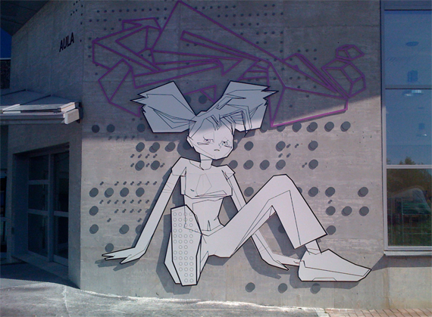
Agenda
Overgangen
Kvardagen på FUS
Læring
Samarbeid skule/heim
Informasjon om lærarar og klassar
Informasjon om målform og klassar

Slide 3
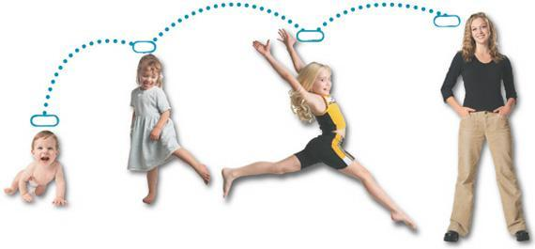
Overgang frå barneskule til ungdomsskule
Besøksdag 19.juni kl 12.15
Fyrste skuledag 15.08. kl 08.15.
Oppstartssamtale med kontaktlærar
Foreldremøte starten av september
Sosiale aktivitetar i starten av skuleåret – bli kjent
Nasjonale prøver september
Utviklingssamtaler i løpet av hausten

Slide 4
Kvardagen på FUS
Trivsel
Timeplan
Vurdering
Symjing
Kantine
Mobilfri skule
Sykkel og hjelm
"Trygg og framtidsretta"

Slide 5
§9A Trygt og godt skulemiljø
Skulen skal sørge for at elevane har det trygt og godt på skulen.
Viss ein vaksen veit om- eller trur- at ein elev blir mobba, plaga, eller på andre måtar ikkje har det bra, skal ho eller han alltid:
Gripa inn og stoppe krenkinga med ein gong, viss det er mogleg
Gje beskjed til rektor
Undersøkje kva som har skjedd
Aktivitetsplikt
Rektor har ansvar for å lage ein plan og setje inn tiltak for at eleven igjen får det trygt og godt på skulen.
Rektor skal informera eleven og deg som føresett om kva som blir gjort, og du og barnet ditt har rett til å bli høyrd. Skulen skal ta hensyn til barnets beste i alle vurderingar.
Viss du eller barnet ditt meinar at skulen ikkje har gjort nok for å stoppe krenkingar, kan de melde saken til Statsforvaltaren (først må de ha tatt opp saka med rektor på skulen, det må ha gått minst ei veke frå du tok opp saka med rektor, saka må gjelde skulemiljøet på den skulen eleven går på no)

Slide 6
Korleis jobbar FUS med Trygt og godt skulemiljø?
Olweus
Klassemøter annankvar veke.
Personalmøter
Trinnmøter
Olweusundersøking
LED
Inspeksjonsystem
Låg terskel aktivitetsplanar

Slide 7
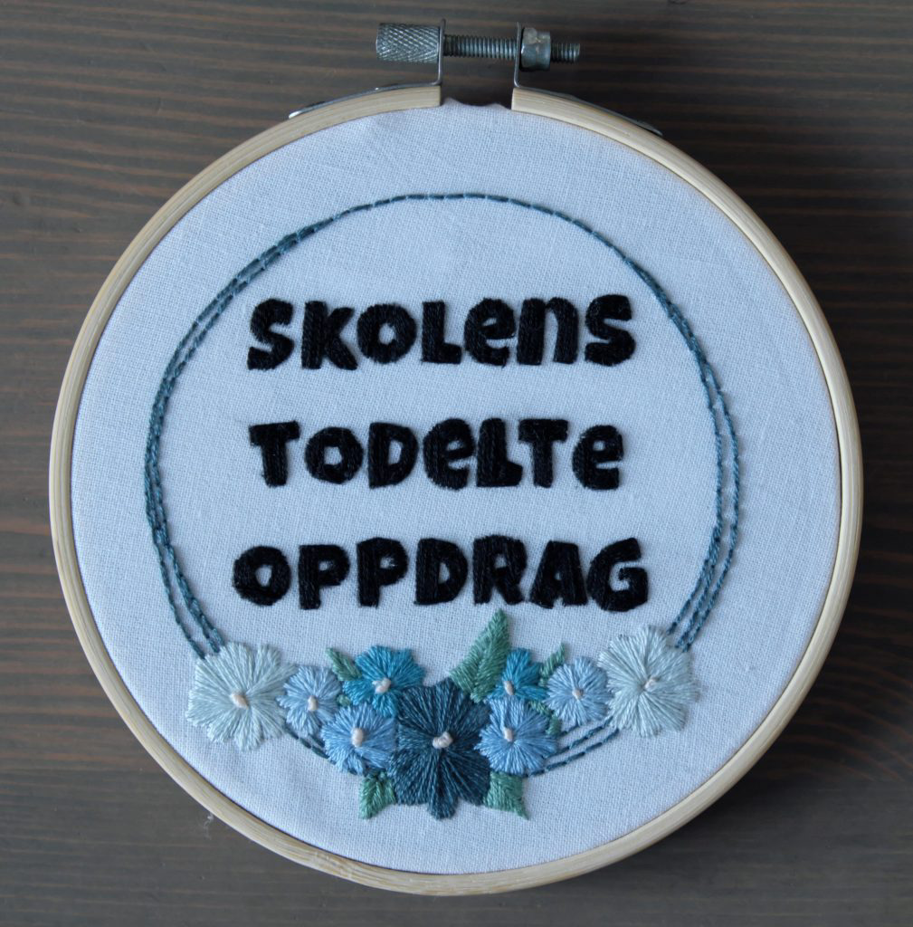
Læring
Det todelte oppdraget – danning og utdanning

Slide 8
Samarbeid skule og heim
Foreldrekontaktar/FAU
2 pr klasse
Visma min skole/Visma flyt skole
Heimesida
Facebook – glimt frå kvardagen
"Me gjer kvarandre gode"

Slide 9
Lærarar og klasser
8A: Siw Svensen, Henrik Hodne Harestad
8B: Ådne Hove Salte, Linn Eirin Skogland

Slide 10
Informasjon om val av målform og klassar
Felles informasjon
Foresatte til dei som har valt bokmål sit att til slutt
Nye klassar blir laga og listene kjem ut til heimane så fort dei er klar.

